Slide 1
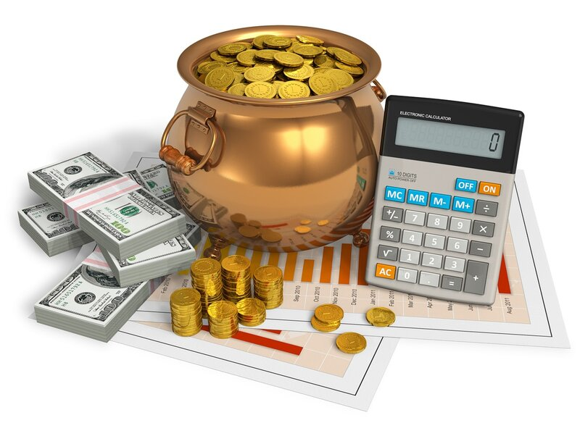
Классный час
«Финансовый грамотей»
Учитель начальных классов:
Белова Надежда Алексеевна
МБОУ СШ № 28
г.Архангельск

Slide 2
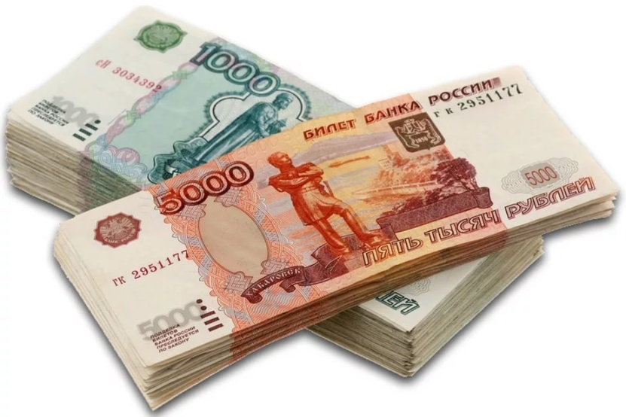
Бывают они медные,
Блестящие, бумажные, Но для любого из людей,
Поверьте, очень важные!
Деньги

Slide 3
Тетрадь – т
Ложка – т
Научить – у
Яблоки– т Вылечить – у
Потушить пожар – у
Конфеты – т
Защитить – у
Карандаши– т
Помочь сделать уроки – у
Компьютер – т
Постричь – у
Диван – т
Отличие
товара
от
услуги

Slide 4
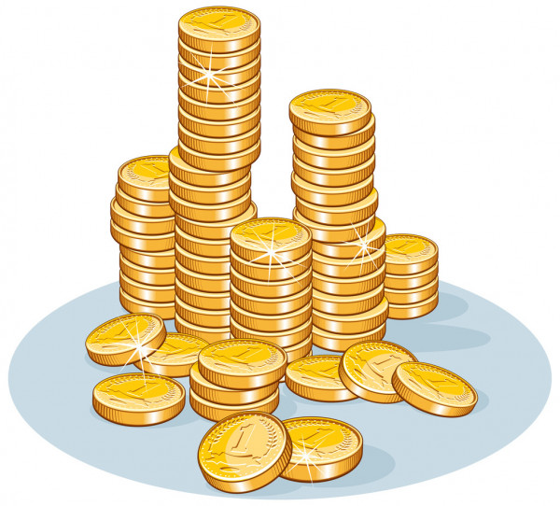
 |  |  |  |  |  |  | 4
 | 3 |  |  |  |  |  | Д
 | Т |  | 2 |  |  |  | Е
1 | Р | У | Б | Л | Ь |  | Н
 | У |  | А |  |  |  | Ь
 | Д | 5 | Н | А | Л | О | Г
 |  |  | К |  |  |  | И
Разгадай кроссворд
1. Денежная единица России.
2. Место, где хранят, дают в долг и обменивают деньги.
3. То, без чего не выловишь рыбку.
4. То, что используют при оплате товаров и услуг.
5. Деньги, уплачиваемые правительству в обмен на общественные услуги.

Slide 5
1.Это сумма, что заплатит покупатель,
Это сумма, что устроит продавца,
Как мера для обмена всех товаров,
На рынке называется …
2. Угадайте, как зовётся,
Что за деньги продаётся.
Это не чудесный дар
просто–напросто …
3. Мишка коммерсантом стал,
У лисы кредит он взял.
Через год он разорился
И в (него он) превратился…
4. Учреждение, в котором можно хранить деньги – это …
Блиц – опрос

Slide 6
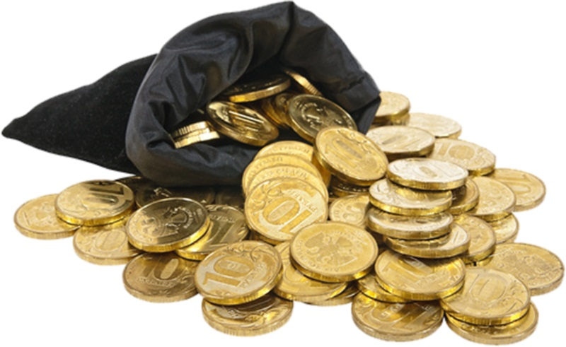
Не имей сто рублей, а имей сто друзей.
Скупой платит дважды.
Время-деньги.
Отплатить той же монетой.
Хочешь есть калачи – не сиди на печи.
Семь раз отмерь, один раз отрежь.
Хлебу мера, а деньгам счет.
Принимать за чистую монету.
Посмотрел, как рублем одарил. Легче прожить деньги, чем нажить.
Работа с пословицами

Slide 7
Рынок
за деньги можно купить часы…
- за деньги можно купить книгу…
– за деньги можно купить телохранителя…
– за деньги можно купить дом…
– за деньги можно купить лекарство…
– за деньги можно купить развлечения…

Slide 8
В чём заключается значение финансовой грамотности?
Какие задания показались вам сложными? Почему?
Какие нем вызвали затруднений?
Вы узнали для себя что-нибудь полезное?
Где вам это пригодится?
Подумай
и
ответь

Slide 9
Формирование экономических
понятий
1.Безналичные деньги- | информация на банковских счетах.
2. Валюта- | денежная единица страны.
3.Зарплата родителей, пенсия бабушки - | доходы.
4.Валютный курс- | Цена одной валюты, выраженная в другой.
5.Деньги, которые мы тратим на покупки, транспорт, походы в кино и другие потребности- | расходы.
6.Обмен товарами и услугами без использования денег – | бартер.
7.Деньги, взятые в долг в банке- | кредит.

Slide 10
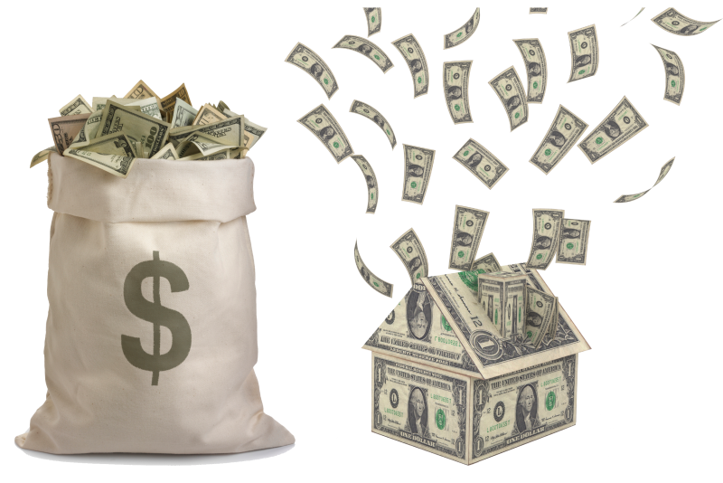
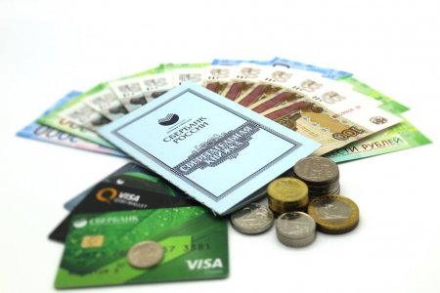
Меняются люди, дома, города,
Одежда и обувь, машины, еда,
Меняться всему наше время велит
И, денег, конечно, меняется вид!
Избавиться люди мечтают скорей!
От круглых монеток, от мятых рублей.
На смену из пластика карты приходят
Уже с телефона расчёт производят!
А что будет дальше? Давайте мечтать! Давайте придумывать и воплощать!
Людмила Швакова

Slide 11
